Slide 1

Üdvözöljük a QuickBite világában!
Új dimenzió az ételrendelésben - egyszerű, gyors, és megbízható

Slide 2
QuickBite – Mi is ez?
Ételrendelő Weboldal
Saját Fiktív Éttermek
Könnyen Kezelhető Felület
Minden Egy Helyen
A Fejlesztő Csapat
Trencsánszky Patrik
Lempner Martin
Berzi Dániel
Scrum Master
Manager
Product Owner

Slide 3
A fejlesztő csapat
Patrik
Martin
Dani
Ő fektette le a backend alapjait és tervezte meg az adatbázist, majd a HTML-vázat interaktív frontenddé alakította. A főbb funkciók lefejlesztése mellett ő fogta össze a csapatot és irányította a közös munkát.
Felelős volt a teljes vizuális világ megtervezéséért, a stabil HTML-váz és az interaktív React-komponensek fejlesztéséért, emellett pedig rengeteg adattal töltötte fel az adatbázist a projekt indulásához.
Ő bővítette tovább az adatbázisunkat, és segített behúzni a kisebb, de fontos frontend-backend feladatokat. Emellett a háttérben ő tartotta rendben a projektet: folyamatosan írta, kezelte és frissítette a dokumentációt.

Slide 4

QuickBite – A mi motivációnk
Egyszerűség
Gyorsaság
Megszüntetjük a rendelési káoszt – tiszta, logikus felület, zéró sallang.
Minimális kattintás, maximális sebesség az éhségtől a visszaigazolásig.
Egyediség
Saját fejlesztésű fiktív éttermekkel teremtünk digitális élményt.
„Éhes vagy? Rendelj most!”

Slide 5
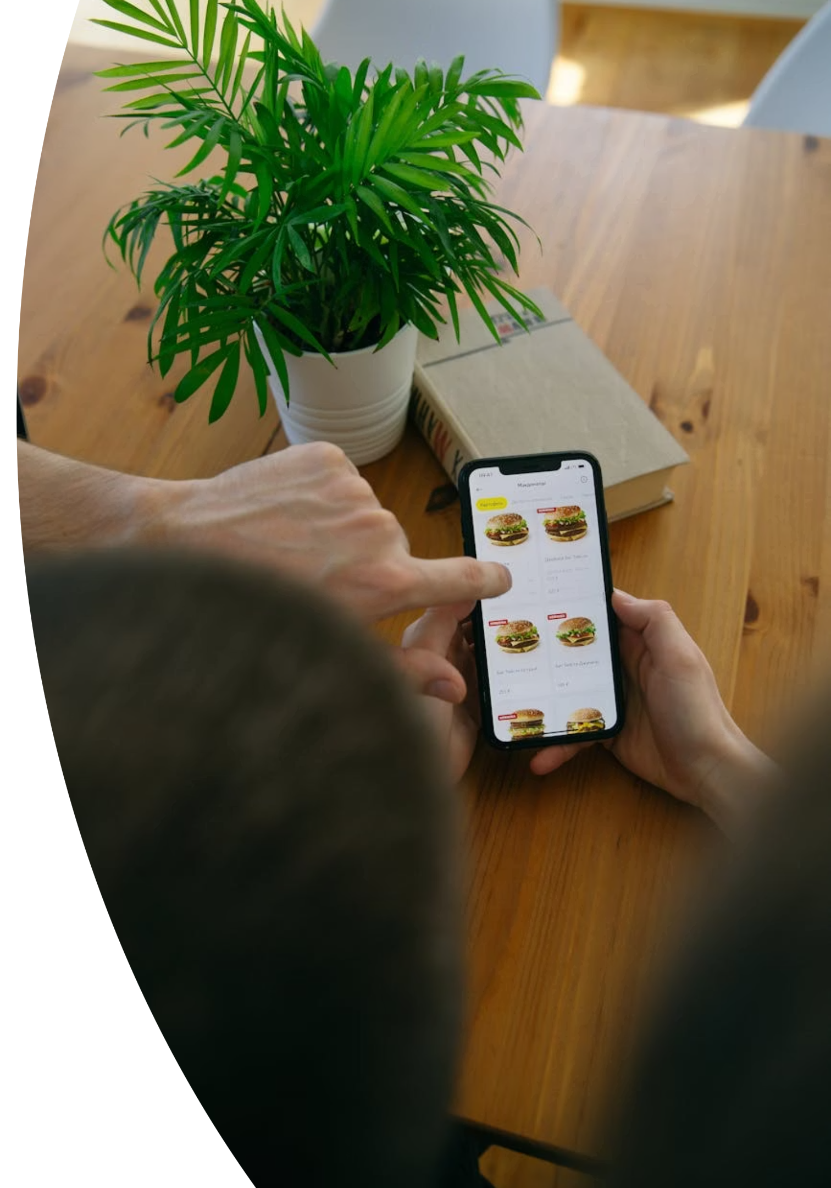
Miért válaszd ezt a platformot?
Gyors szállítás
Minőségi éttermek
Az étel még melegen érkezik hozzád
Kiválasztott partner éttermek listája
Biztonságos fizetés
Kártyás vagy készpénzes fizetési lehetőségek

Slide 6

Ki használja a platformot?
Felhasználók
Éttermek
Ételrendelés otthonról vagy munkahelyről
Értékelések és vélemények írása
Menük feltöltése és kezelése
Rendelések fogadása és feldolgozása
Értékelések figyelemmel kísérése

Slide 7
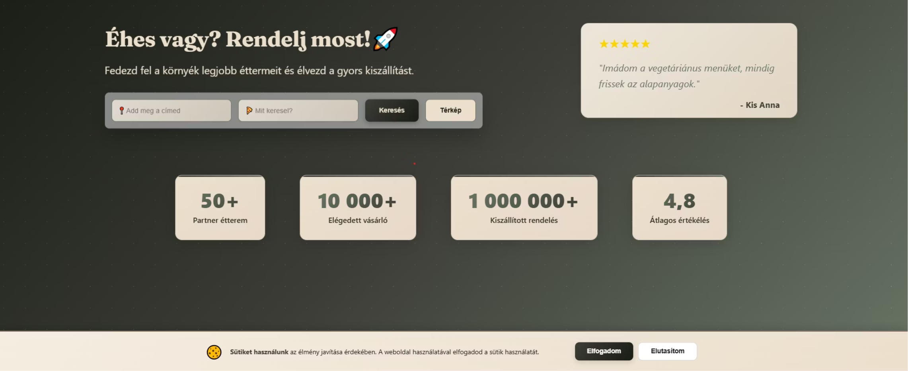
Főoldal
1
Keresés és szűrés
Kategóriák, helyszín, ár alapján
2
Kiemelt éttermek
Aktuális promóciók és ajánlatok
3
Gyors hozzáférés
Kedvencek és korábbi rendelések

Slide 8
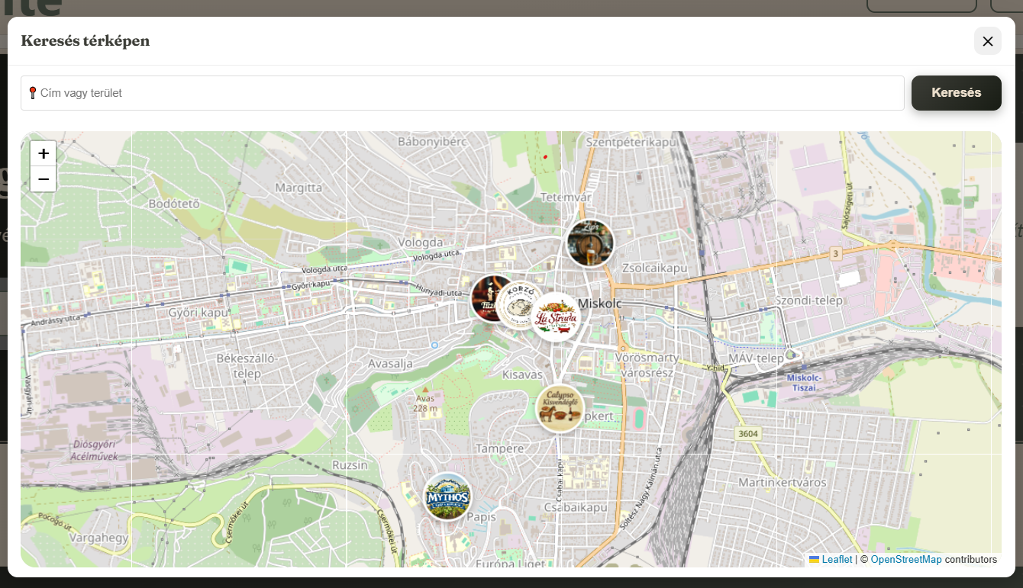
Főoldal - Térkép
Gyors keresés, hely alapján
Kattintásra részletes infók

Slide 9
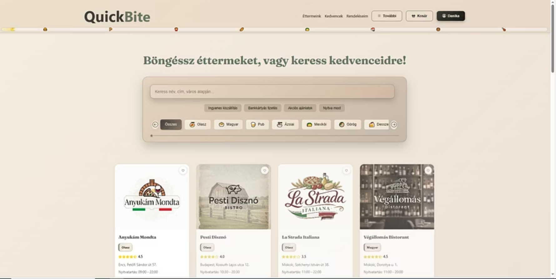
Éttermek böngészése
Szűrési lehetőségek
Nyitvatartás
Étel típusok (pizzák, sushik, steak)
Árkategóriák
Átlagos értékelés

Slide 10
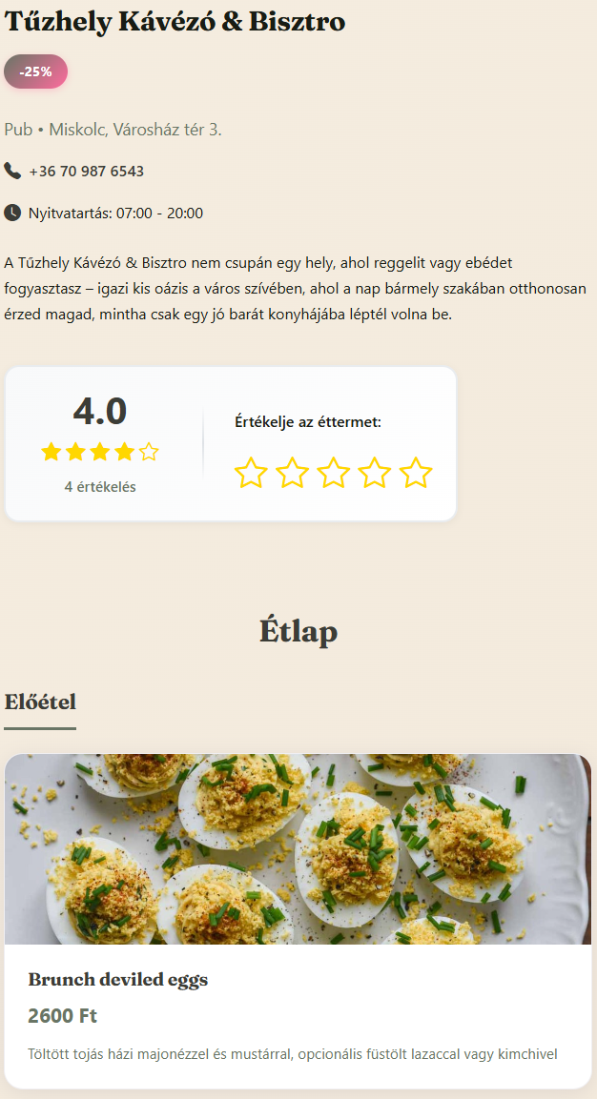
Étterem menü oldal
Étlap kategóriák
Részletes leírások
Előétel, főétel, desszert, ital
Összetevők, allergének, kalóriák
Képek minden ételről
Vizuális inspiráció a választáshoz

Slide 11
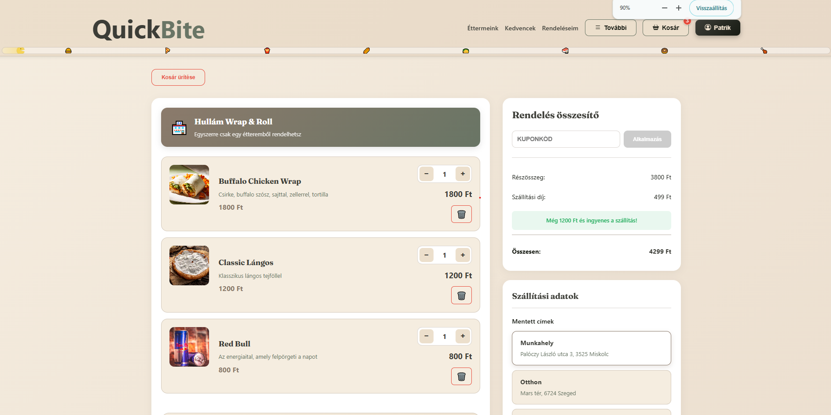
Kosár és rendelés
Rendelés folyamata
Ételek hozzáadása a kosárhoz
Mennyiség és extra opciók beállítása
Szállítási cím megadása
Fizetési mód kiválasztása
Rendelés véglegesítése

Slide 12
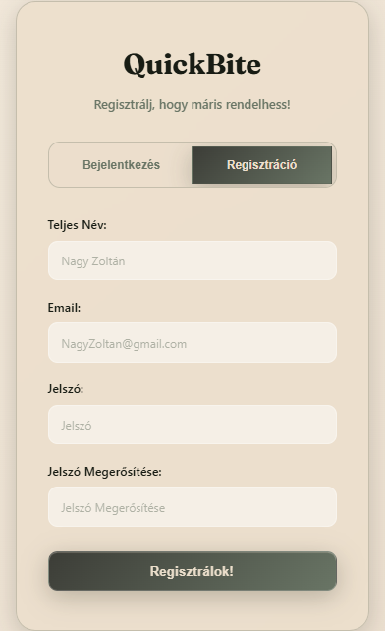



Bejelentkezés és regisztráció
Fiók létrehozás
Email vagy közösségi bejelentkezés
Profil kitöltés
Alapadatok és kedvenc étel típusok
Biztonság
Jelszó, 2-es faktoros hitelesítés

Slide 13
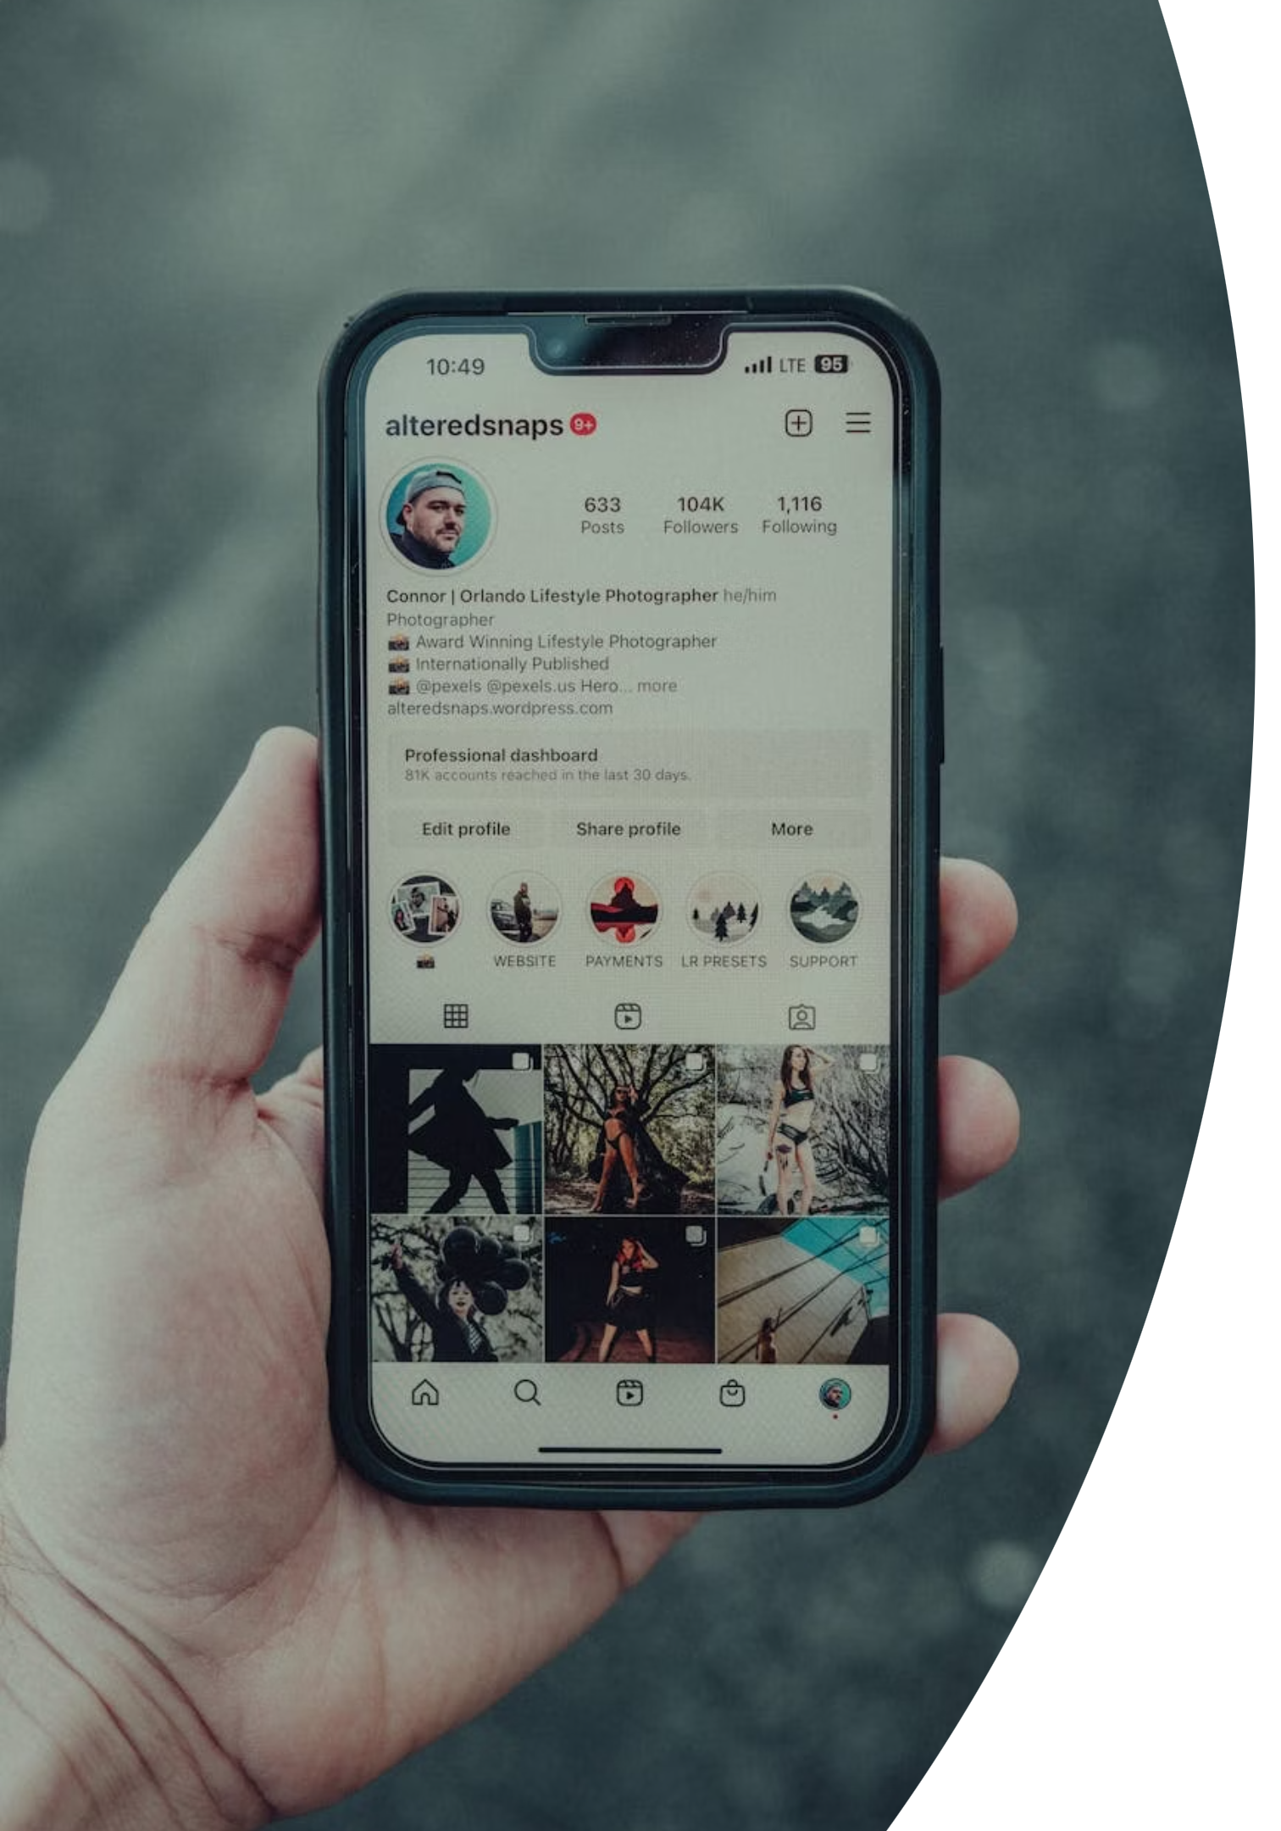
Profil és leadott rendelések
Profil beállítások
Rendelés történet
Személyes adatok szerkesztése
Mentett címek kezelése
Értesítési preferenciák
Jelszó módosítás
Korábbi rendelések listája
Szállítási részletek
Újra rendelés gyorsítása

Slide 14

Vélemények és kapcsolat
Értékelések írása
Oszt meg tapasztalataidat másokkal
Étel minőség
Részletes visszajelzés az ételről
Ügyfélszolgálat
Elérhetőségek, élő chat, email
"Kiváló platform ételrendeléshez - gyors, megbízható, és mindig kiváló ételek!"

Slide 15
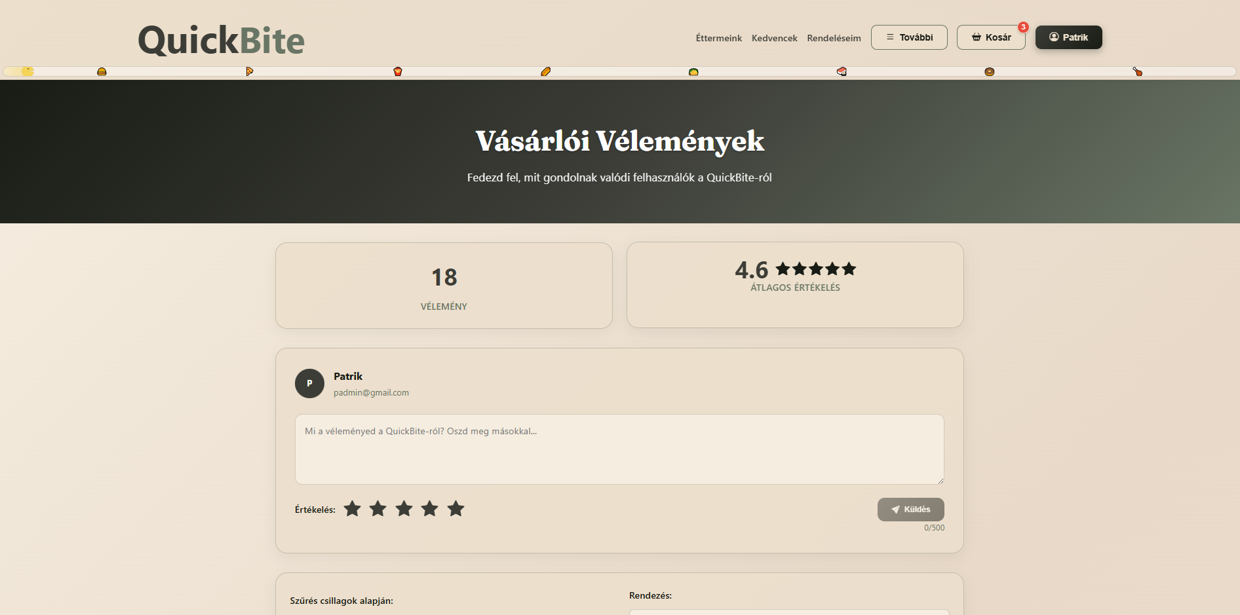

Slide 16
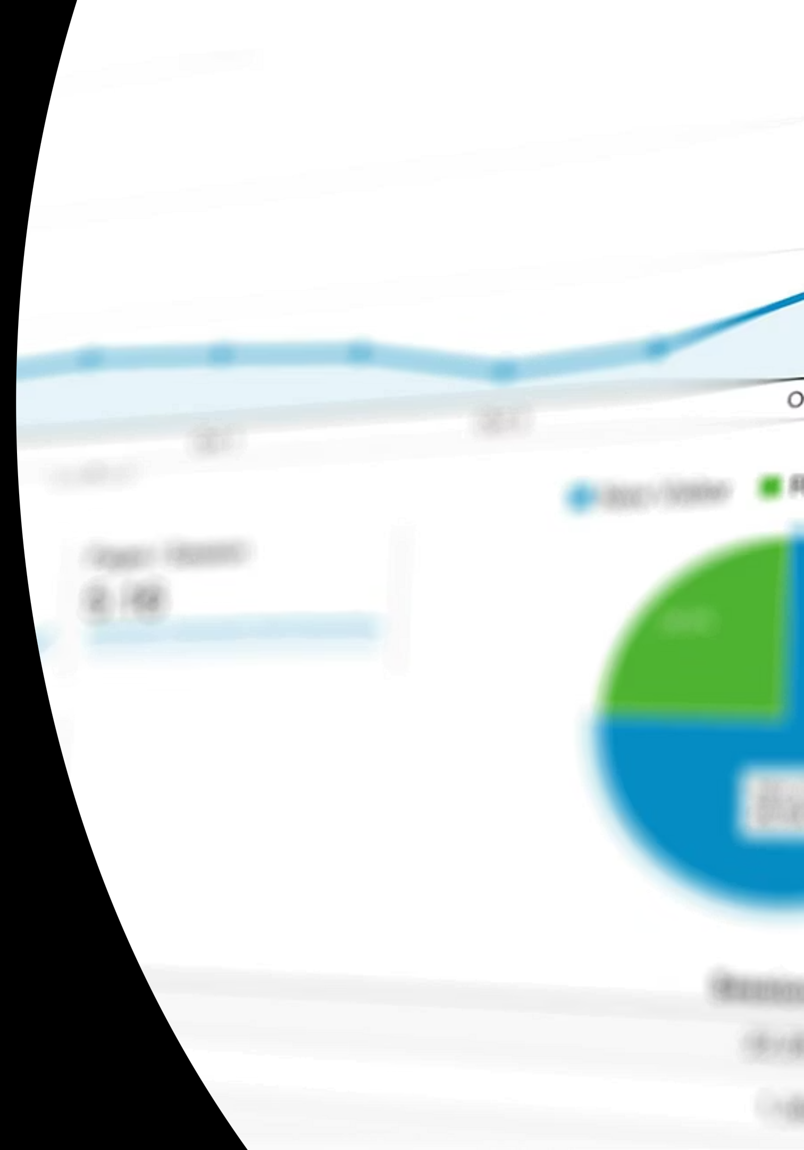
Admin Panel
Bejelentkezés
Felhasználók Kezelése
Szuperadmin vagy étteremadmin hozzáférés.
Új adminok és éttermek egyszerű hozzáadása.

Slide 17
Admin Panel: Éttermek és Menük
Éttermek Szerkesztése
Menü Módosítás
Lehetővé teszi a partner éttermek profiljának, nyitvatartásának, elérhetőségeinek és egyéb fontos adatainak teljes körű kezelését és frissítését.
Biztosítja az étlapok gyors és hatékony frissítését, beleértve az ételek hozzáadását, eltávolítását, árak és leírások módosítását, valamint allergének feltüntetését.

Slide 18
Köszönjük a figyelmet!
Várjuk kérdéseit!

